Slide 1
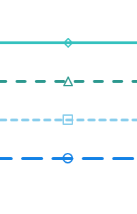
1.01
0.99
0.97
AUC
0.95
0.93
AlexNet
ResNet50
VGG16
Ensemble
0.91
0.89
No_noise
0
-4
-8
-12
-16
-20
Noise

Slide 2
1.01
0.99
0.97
0.95
R² score
0.93
AlexNet
ResNet50
VGG16
Ensemble
0.91
0.89
0.87
No_noise
0
-4
-8
-12
-16
-20
Noise

Slide 3
^{核沸騰領域}
^{予測熱流束}
^{事象推移}
^{検知下限}

Slide 4
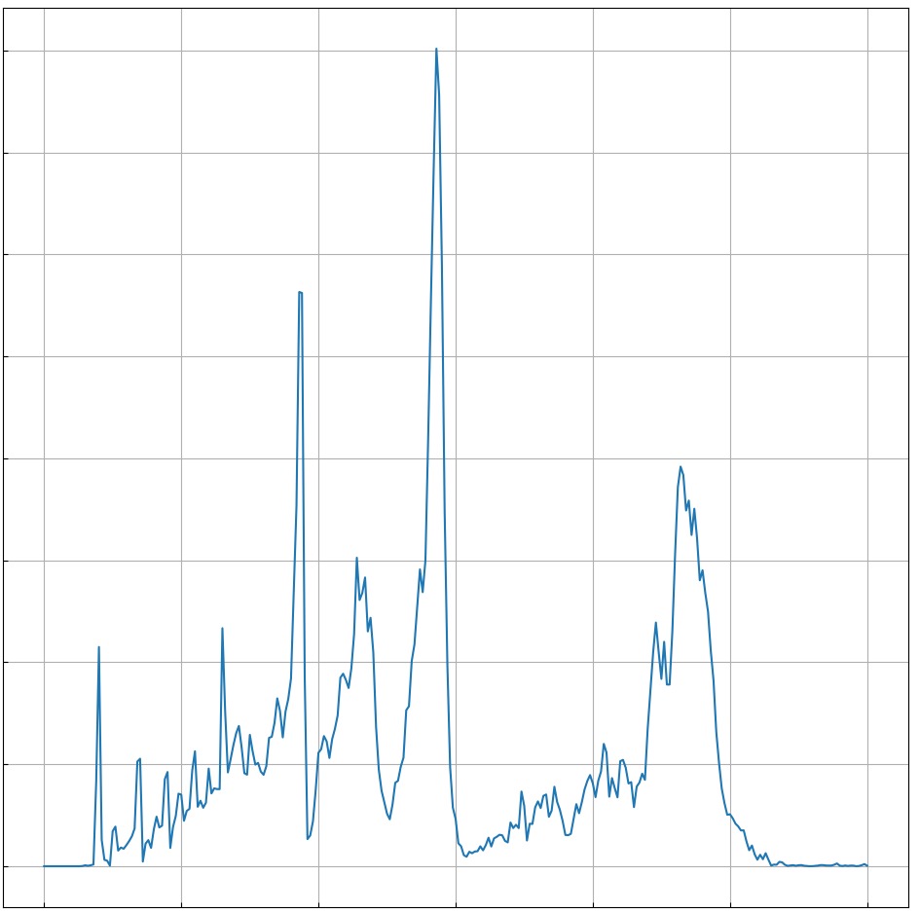
^{1.6}
^{1.4}
^{1.2}
^{1.0}
^{Power}
^{0.8}
^{0.6}
^{0.4}
^{0.2}
^{0.0}
⁰
⁵⁰⁰
¹⁰⁰⁰
¹⁵⁰⁰
²⁰⁰⁰
²⁵⁰⁰
³⁰⁰⁰
^{Frequency Hz}

